Slide 1
内容回顾
程序下载路径：从PC到开发板
程序去哪了？
51单片机内部结构
单片机的存储结构
并行I/O口(P0~P3):地址、各自特点、输入置“1”

Slide 2
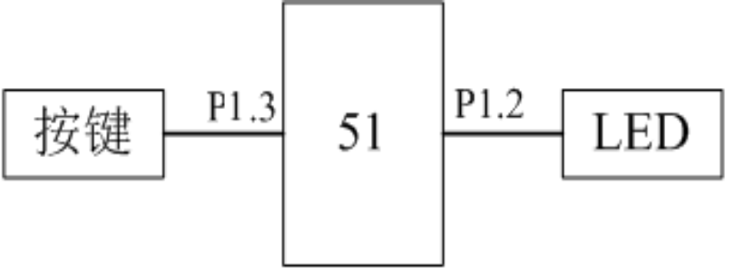
练习0-独立按键控制led
功能：MCU的P1.3管脚连接一个按键，P1.2管脚连接一个LED，检测该按键的状态，若按键按下，则令对应的LED灯亮，若未按下，则LED灯灭。
P1^3=1;
if(P1^3==0)
led=0；
else
led=1；

Slide 3
练习1-独立按键控制led
功能：MCU的P3.3管脚连接一个按键，P1.2管脚连接一个LED，检测该按键的状态，若按键按下，则令对应的LED灯亮，若未按下，则LED灯灭。
分析：MCU的IO口作为输入时首先把相应的输入端口赋值高电平，即“1”，然后检测按键状态，若按键按下，端口被拉低至低电平，即“0”，通过检测该端口的电平即可判断按键是否按下。
1、硬件连接： LY-51S V2.33电路图.pdf
2、程序：4.1一个独立按键控制led

Slide 4
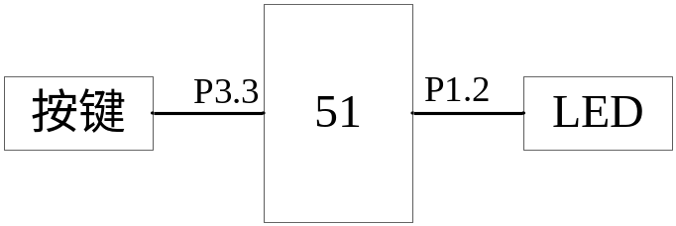
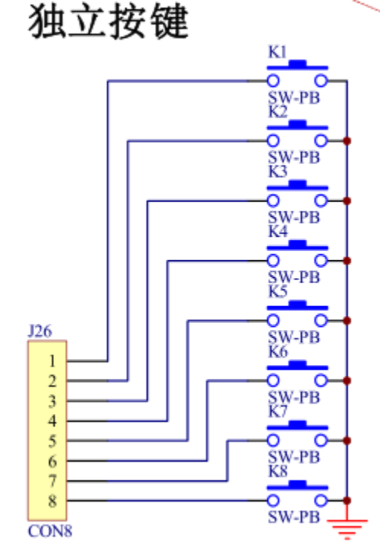
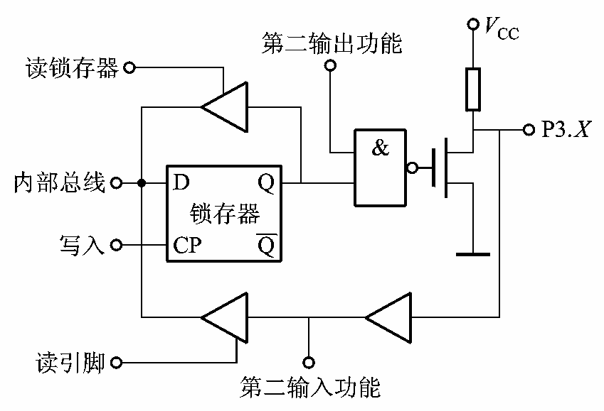

Slide 5
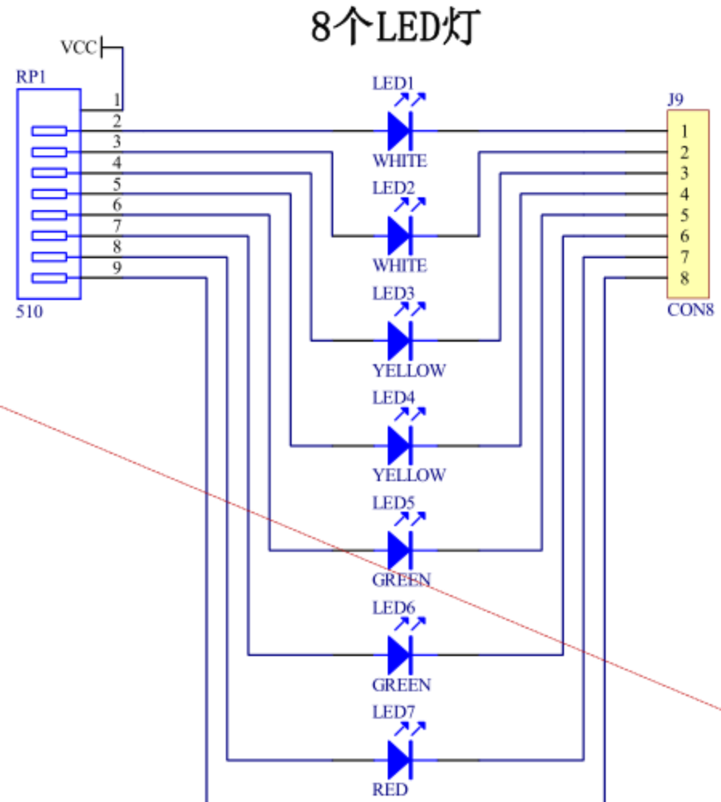
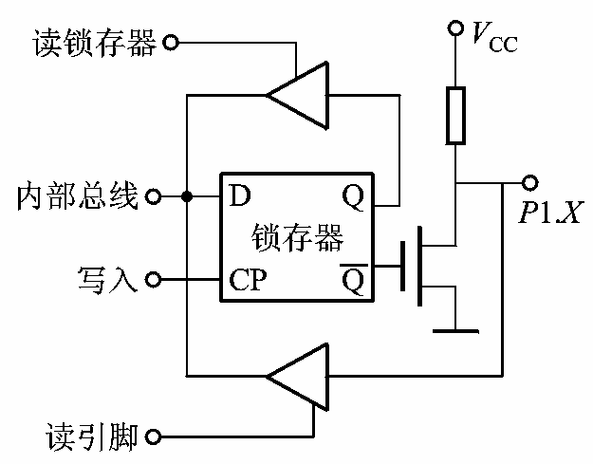

Slide 6
练习2-独立按键控制led状态转换
功能：MCU的P3.3管脚连接一个按键，P1.2管脚连接一个LED，检测该按键的状态，按1次按键则LED点亮，再按一次则LED熄灭，依次循环。

Slide 7
练习2-独立按键控制led状态转换
功能：MCU的P3.3管脚连接一个按键，P1.2管脚连接一个LED，检测该按键的状态，按1次按键则LED点亮，再按一次则LED熄灭，依次循环。
分析：MCU的IO口作为输入时首先把相应的输入端口赋值高电平，即“1”，然后检测按键状态，若按键按下，端口被拉低至低电平，即“0”，通过检测该端口的电平即可判断按键是否按下。
1、硬件连接： LY-51S V2.33电路图.pdf
2、程序：4.2一个独立按键控制led状态转换

Slide 8
知识要点1-按键应用
按键处于按下状态时执行一个处理程序，按键处于释放状态时执行另一个处理程序；见4.1
按键按下一次执行一个处理程序，再次按下执行另一个处理程序；见4.2
按键长按执行一个处理程序，按键短按执行另一个处理程序，如手机的锁屏键，短按即锁屏，长按即关机，长按短按可以节省按键。

Slide 9
知识要点2-while(1)
程序4.1和程序4.2中，对比加上while(1)和去掉while(1)的实验现象。
第2章中LED实验，对比加上while(1)和去掉while(1)的实验现象。

Slide 10
知识要点3-按键去抖
按键不去抖现象
按键抖动原因
按键去抖方法

Slide 11
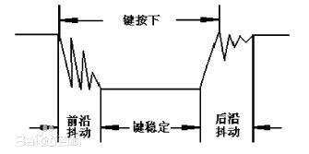
知识要点3-按键去抖

Slide 12
知识要点3-按键去抖
通常的按键所用开关为机械弹性开关，由于机械触点的弹性作用，一个按键开关在闭合时不会马上稳定地接通，在断开时也不会一下子断开。因而在闭合及断开的瞬间均伴随有一连串的抖动，如上图。抖动时间的长短由按键的机械特性决定，一般为5ms～10ms。这是一个很重要的时间参数，在很多场合都要用到。键抖动会引起一次按键被误读多次。为确保CPU对键的一次闭合仅作一次处理，必须去除键抖动。在键闭合稳定时读取键的状态，并且必须判别到键释放稳定后再作处理。

Slide 13
知识要点3-按键去抖
硬件消抖
软件消抖
（1）按键去抖
首先检测按键是否按下，如果没有则退出，如按下调用延时(5~10ms)去抖，延时过后重新检测按键
状态，如果没有按下，说明是抖动或其他干扰误触发，放弃该结果，退出，反之，如果仍然按下，表明按键确实被按下，此时可以处理按键对应的程序。流程图如下：

Slide 14
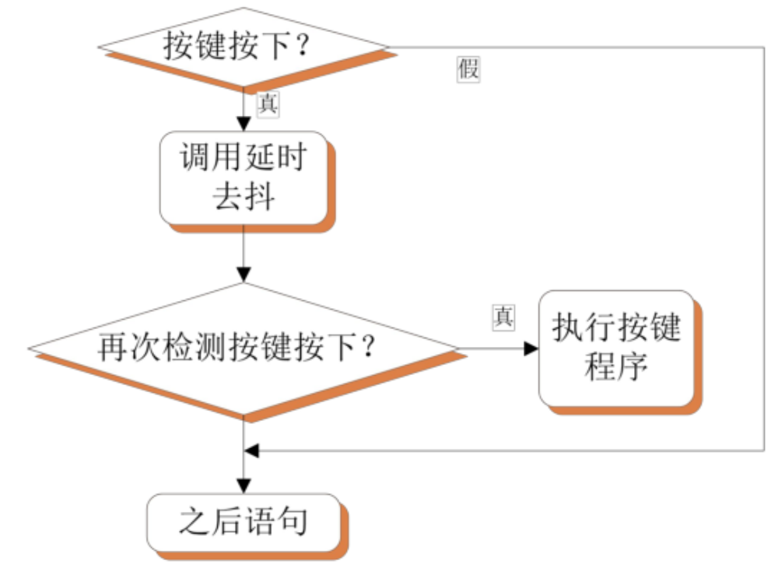
知识要点3-按键去抖

Slide 15
知识要点3-按键去抖
（2）按键等待释放
等待按键释放是可选功能，很多时候可以不用。一般情况按键释放的作用是防止单次按键持续作用，确保每次按键只能作用一次，而且必须是在释放后工作。
一般用 while 循环语句等待。
while(!KEY);//如果确认按下按键等待按键释放，没有释放则一直等待

Slide 16
练习3-按键去抖
一般来说，软件消抖的方法是不断检测按键值，直到按键值稳定。
实现方法：假设未按键时输入1，按键后输入为0，抖动时不定。可以做以下检测：
检测到按键输入为0之后，延时5ms～10ms，再次检测，如果按键还为0，等待按键释放，那么就认为有按键输入。延时的5ms～10ms恰好避开了抖动期。
见4.3一个独立按键控制led状态转换 -按键去抖

